Slide 1
创意代码答辩
GRADUATION THESIS REPLY TEMPLATE
答辩人：杨馥瑞
计算机信息于工程学院
专业：数据科学与大数据技术
2022年级01班 杨馥瑞

Slide 2
目 录
CONTENTS
01
选题背景及意义
Background and significance of topic selection
02
研究方法及思路
Research methods and ideas
03
研究成果展示及应用
Research results display and Application
04
论文总结与致谢
Paper summary and thanks

Slide 3
01
选题背景及意义
Background and significance of topic selection
本系统建立web前端检测驾驶员的一系列数据，后端将接收到数据
进行检测分析，一旦驾驶员长时间处于疲劳驾驶状态，将会对该驾驶员警告提示。
以避免一些因为疲劳架势所产生的一些异常事故。

Slide 4
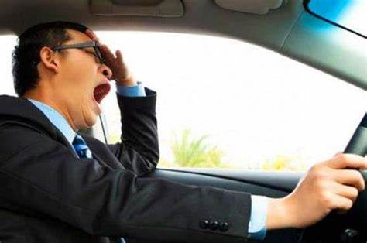
选题背景及意义
Background and significance of topic selection
选题背景
对高速路上货车驾驶员的疲劳状态进行实时检测是实现交通安全的关键一环。目前，国内外的疲劳驾驶检测技术主要是对驾驶员驾驶货车时异常的生物电信号进行识别与判断；或利用GPS和惯导模块对车辆状态，如：方向盘转动角度、车距、车辆轨迹等进行监测。但目前仍缺少被广泛认可并普遍适用的系统，这是因为多数系统监测指标单一、监测成本高昂、判定驾驶员疲劳状态的准确度不高等。
然而，货车驾驶员在疲劳驾驶时的头部状态行为也会发生异常。为此，本系统利用小型车载摄像头提供web检测服务实时采集货车驾驶员在驾驶状态下的面部特征，以此作为疲劳检测特征。

Slide 5
02
研究方法及思路
Research methods and ideas
该项目基于dlib库，其中使用shape_predictor_68_face_landmarks.dat一个用测人脸关键68个点的dat模型库，使用这个模型库可以进行人脸检测和简单的应用。

Slide 6
研究方法及思路
Research methods and ideas
利用预训练的人脸检测器（detect函数）在预处理后的图像中检测人脸，并返回检测到的人脸区域的位置。
计算两个检测区域内像素的平均灰度值，并与预先定义的阈值进行比较。
图像预处理
人脸检测
关键点检测
区域均值计算
行为判断
根据不同的均值判定不同的行为如打电话行为时
如果左侧或右侧检测区域的平均灰度值超过了阈值，则将其标记为“calling”，并在图像中绘制矩形框和文字表示。否则，将整个图像标记为“not calling”。
将输入的图像帧转换为灰度图像，并对其进行中值滤波和高斯模糊处理，以减少噪声的影响。然后使用自适应直方图均衡化（CLAHE）增强图像的对比度。
对每个检测到的人脸区域进行关键点检测（predict函数），获取人脸的68个关键点的位置。

Slide 7
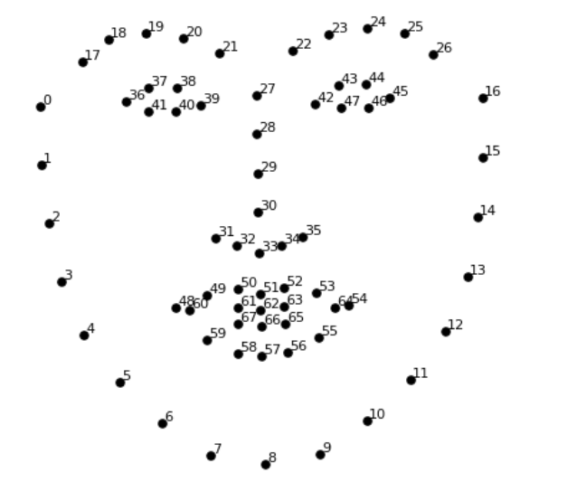
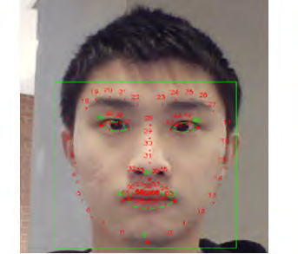
核心检测功能的实现
摄像头获取到的图像是一张大画布，人脸在
上边显得很小，这时候按照传统的方法需要写一些
回归算法来定位到人脸，而Dlib的脸部位置检测器
dlib.get_frontal_face_detector可以有效解决
这一问题，作为内置的人脸检测算法，其使用HOG
pyramid，可以更精准快速的定位人脸模型。在
此基础上，利用脸部特征位置检测器dlib.shape_
predictor对关键点进行定位，检测一个区域内的
特征点，并输出这些特征点的坐标，
如图所示。
通过该68点可以进行人脸状态估计等应用。

Slide 8
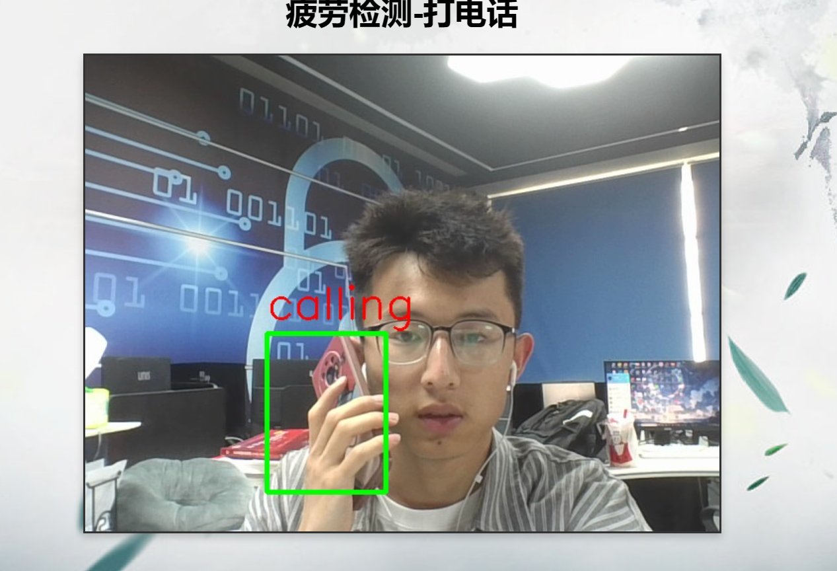
打电话检测
if mean_left > thresh:
cv2.rectangle(frame, (left1, top1), (right1, bottom1), (0, 255, 0), 3)
cv2.putText(frame, "calling", (left1, top1 - 15), cv2.FONT_HERSHEY_SIMPLEX, 1.5, (0, 0, 255), 2)
elif mean_right > thresh:
cv2.rectangle(frame, (left2, top2), (right2, bottom2), (0, 255, 0), 3)
cv2.putText(frame, "calling", (left2, top2 - 15), cv2.FONT_HERSHEY_SIMPLEX, 1.5, (0, 0, 255), 2)
else:
cv2.putText(frame, "not calling", (10, 30), cv2.FONT_HERSHEY_SIMPLEX, 1.5, (0, 0, 255), 2)
# 设置检测的灰度阈值
thresh = 125
face_68_point = predict(gray, face)
face_68_point = face_utils.shape_to_np(face_68_point)
left_x = face_68_point[4, 0]
left_y = face_68_point[4, 1]
right_x = face_68_point[12, 0]
right_y = face_68_point[12, 1]
# 调整检测区域大小和位置
k = 1.5
length = 80
top1 = max(0, left_y - length)
bottom1 = min(gray.shape[0], left_y + length)
left1 = max(0, left_x - int(k * length))
right1 = min(gray.shape[1], left_x)
top2 = max(0, right_y - length)
bottom2 = min(gray.shape[0], right_y + length)
left2 = max(0, right_x)
right2 = min(gray.shape[1], right_x + int(k * length))
region1 = gray[top1:bottom1, left1:right1]
region2 = gray[top2:bottom2, left2:right2]
mean_left = np.sum(region1) / (right1 - left1) / (bottom1 - top1)
mean_right = np.sum(region2) / (right2 - left2) / (bottom2 - top2)
如果任一侧的区域平均灰度值超过了阈值，则认为用户正在通话，并在对应的区域绘制矩形框和“calling”文字。

Slide 9
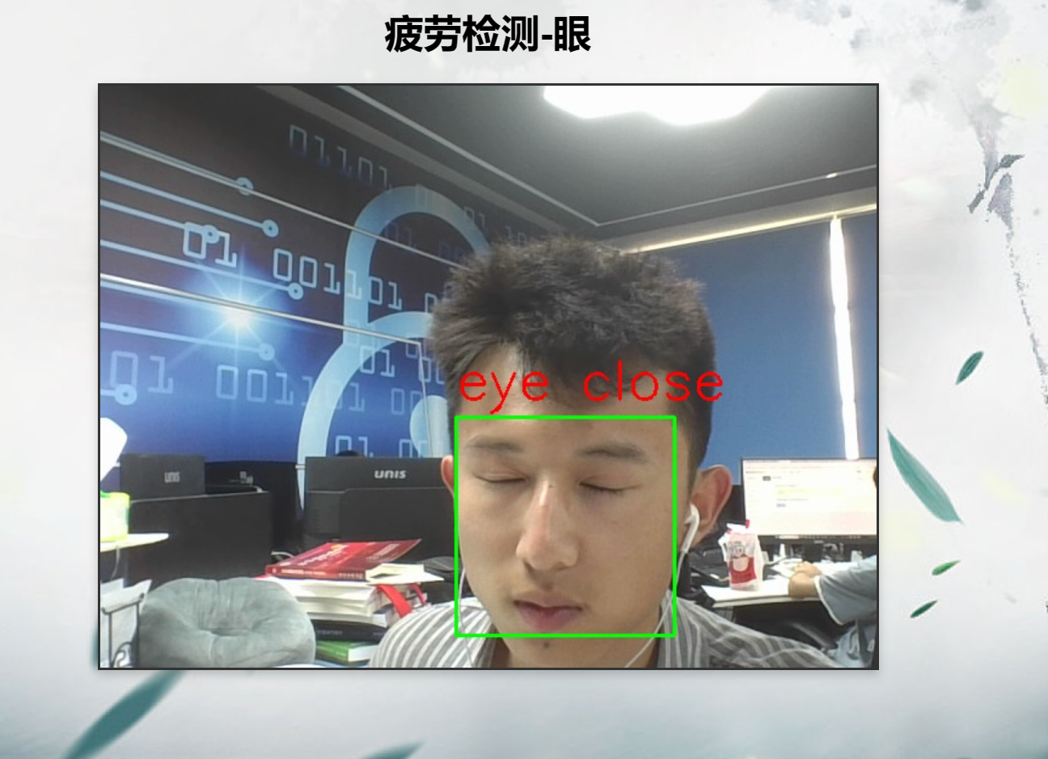
睁闭眼检测
if ear < thresh:
cv2.putText(frame, "eye close", (left, top - 15), cv2.FONT_HERSHEY_SIMPLEX, 1.5, (0, 0, 255), 2)
else:
cv2.putText(frame, "eye open", (left, top - 15), cv2.FONT_HERSHEY_SIMPLEX, 1.5, (0, 0, 255), 2)
# 设置检测的灰度阈值
thresh = 0.25
# Initialize webcam
cap = cv2.VideoCapture(0)
while True:
ret, frame = cap.read()
gray = cv2.cvtColor(frame, cv2.COLOR_BGR2GRAY)
faces = detect(gray, 0)
for face in faces:
# Detect facial landmarks
face_68_point = predict(gray, face)
face_68_point = face_utils.shape_to_np(face_68_point)
# Extract left and right eye regions
left_eye = face_68_point[l_eye_start:l_eye_end]
right_eye = face_68_point[r_eye_start:r_eye_end]
# Calculate eye aspect ratio for each eye
left_EAR = eyeAspectRatio(left_eye)
right_EAR = eyeAspectRatio(right_eye)
ear = (left_EAR + right_EAR) / 2.0
# Draw rectangle around face
left = face.left()
top = face.top()
right = face.right()
bottom = face.bottom()
cv2.rectangle(frame, (left, top), (right, bottom), (0, 255, 0), 2)
如果任一侧的区域平均灰度值没超过阈值，则认为用户正在通话，并在对应的区域绘制矩形框和“eye close”文字。

Slide 10
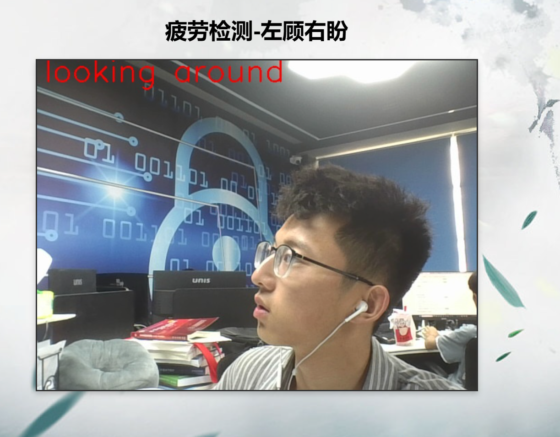
左顾右盼检测
gray = cv2.cvtColor(frame, cv2.COLOR_BGR2GRAY)
faces = detect(gray, 0)
sum = int(0)
if len(faces) == 0:
return "looking around"
else:
for face in faces:
face_68_point = predict(gray, face)
face_68_point = face_utils.shape_to_np(face_68_point)
dx_r = abs(face_68_point[39][0] - face_68_point[27][0])
dx_l = abs(face_68_point[42][0] - face_68_point[27][0])
sum = sum + 1
if dx_r / dx_l < 0.7:
return "looking around"
else:
return "not looking around"
如果任一侧的区域平均灰度值没超过阈值，则认为用户正在通话，并在对应的区域绘制矩形框和“looking around”文字。

Slide 11
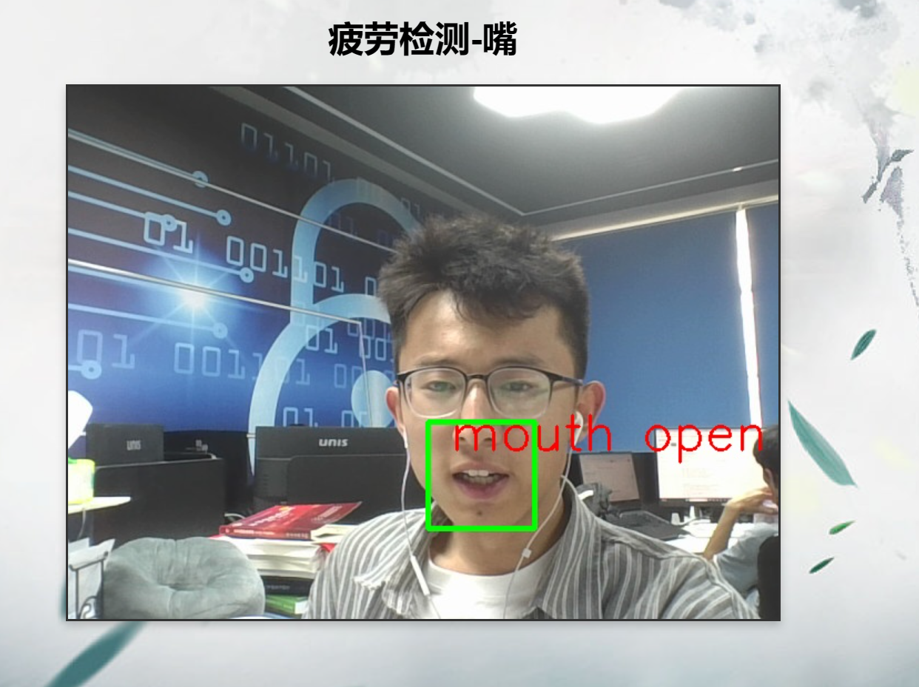
打哈欠检测
faces = detect(gray, 0)
for face in faces:
face_68_point = predict(gray, face)
face_68_point = face_utils.shape_to_np(face_68_point)
mouth = face_68_point[mouth_start:mouth_end]
mar = mouthAspectRatio(mouth)
left = mouth[0, 0]
right = mouth[6, 0]
top = mouth[3, 1]
bottom = mouth[9, 1]
cv2.rectangle(frame, (left-20, top-40), (right+20, bottom+20), (0, 255, 0), 3)
if mar < thresh:
cv2.putText(frame, "mouth close", (left, top-15),
cv2.FONT_HERSHEY_SIMPLEX, 1.5, (0, 0, 255), 2)
else:
cv2.putText(frame, "mouth open", (left, top-15),
cv2.FONT_HERSHEY_SIMPLEX, 1.5, (0, 0, 255), 2)
如果任一侧的区域平均灰度值超过阈值，则认为用户正在通话，并在对应的区域绘制矩形框和“mouth open”文字。

Slide 12
03
项目成果展示及应用
Research results display and Application
该项目前端采用pyhton的flask实现，后端采用go语言实现。优点是前后端分离后，web的运存变小了挺多，缺点是开放了很多本机端口。

Slide 13
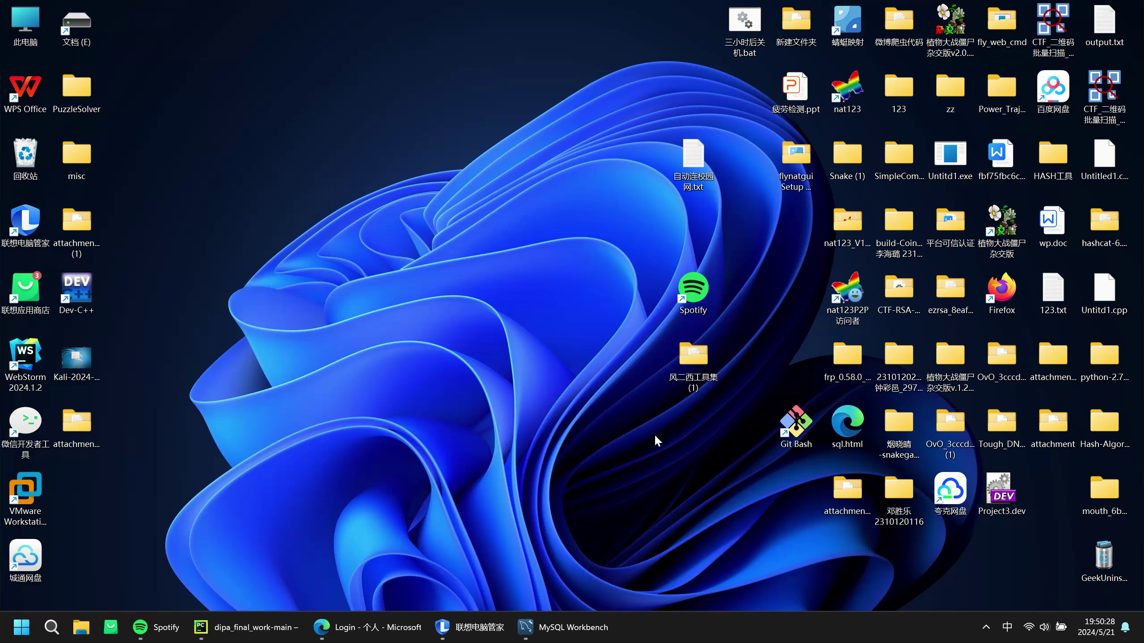

Slide 14
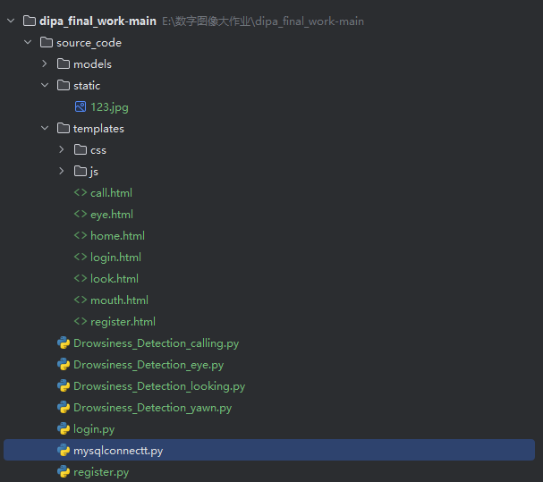
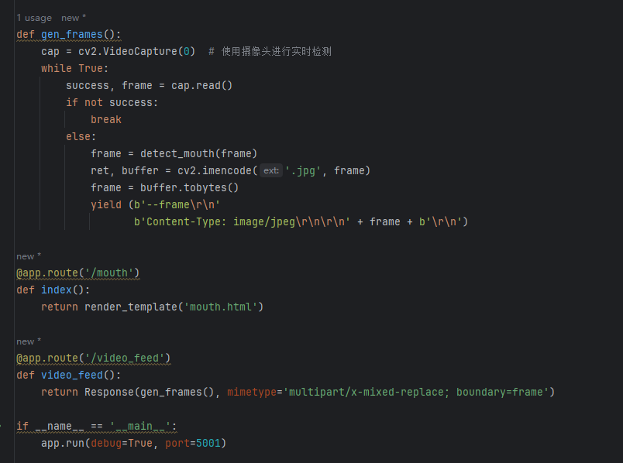
前端工程目录：
其中为每一个检测都定义了自己的一个web端口

Slide 15
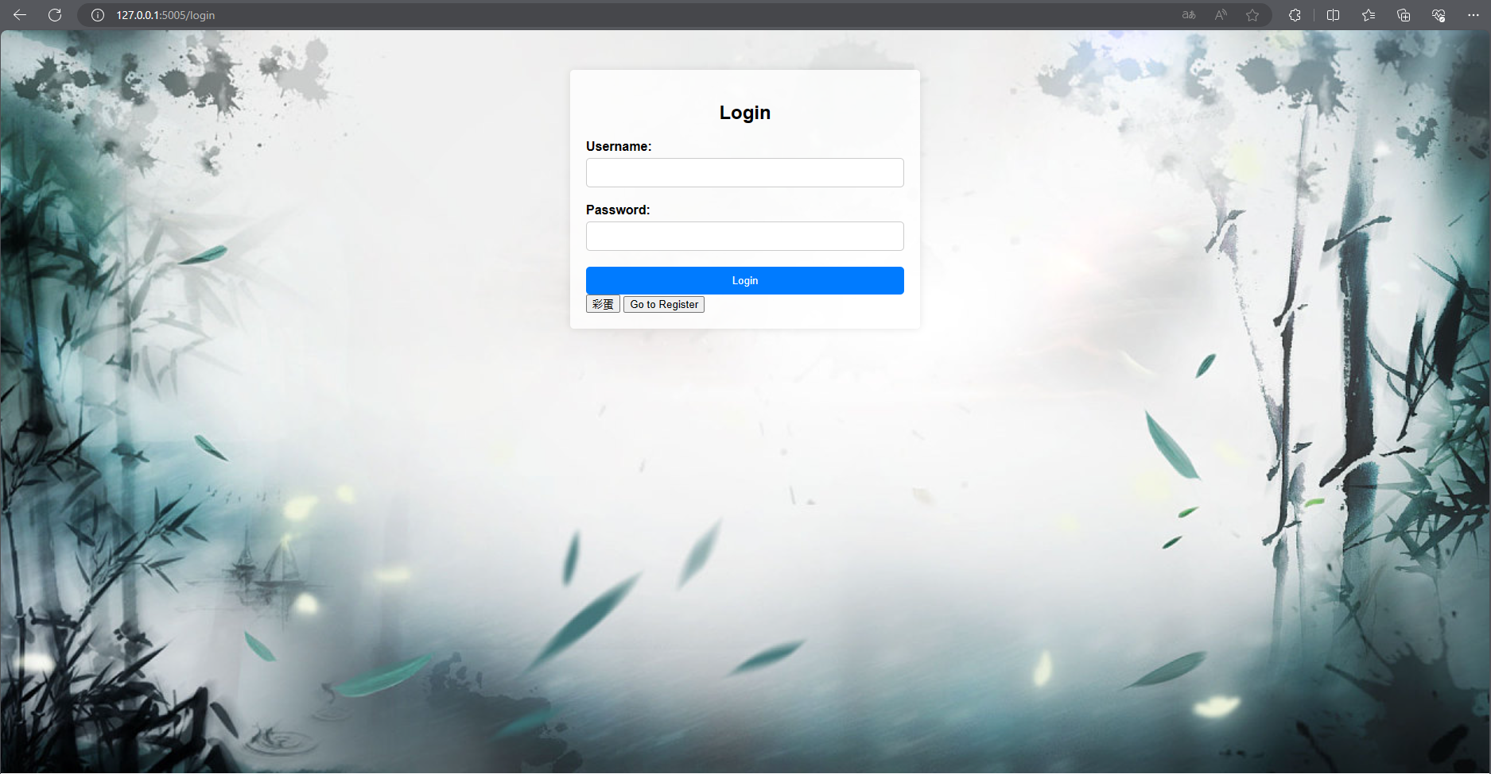
登录页面

Slide 16
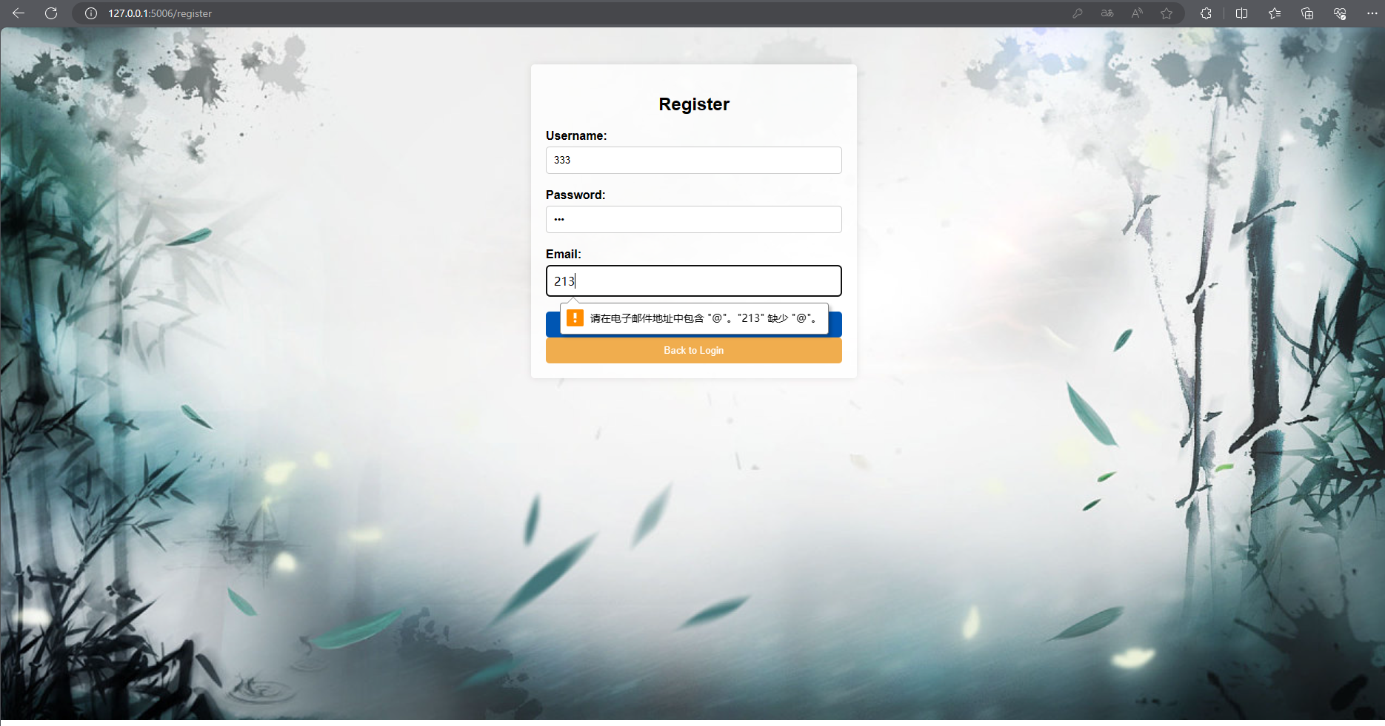
注册页面

Slide 17
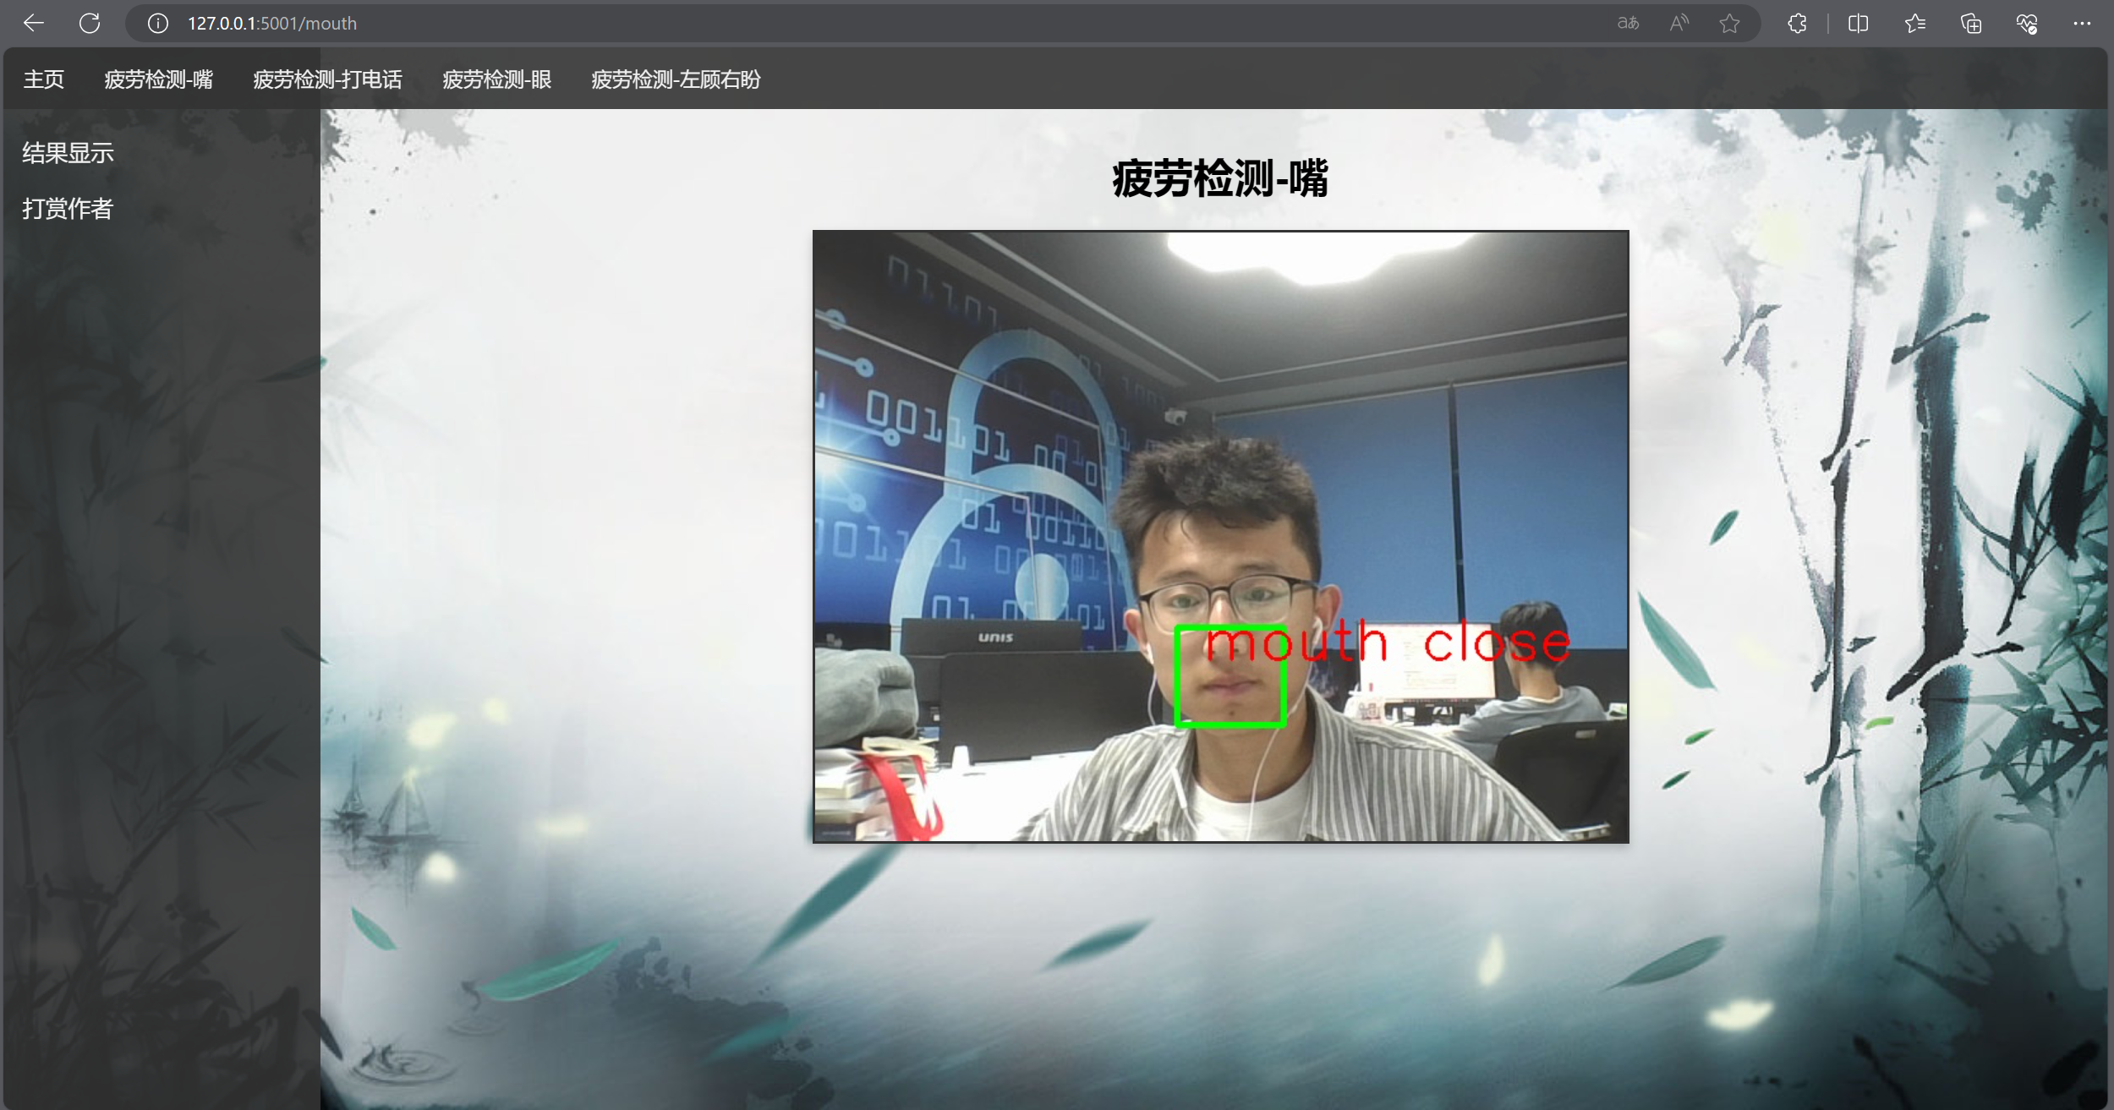
主页面

Slide 18
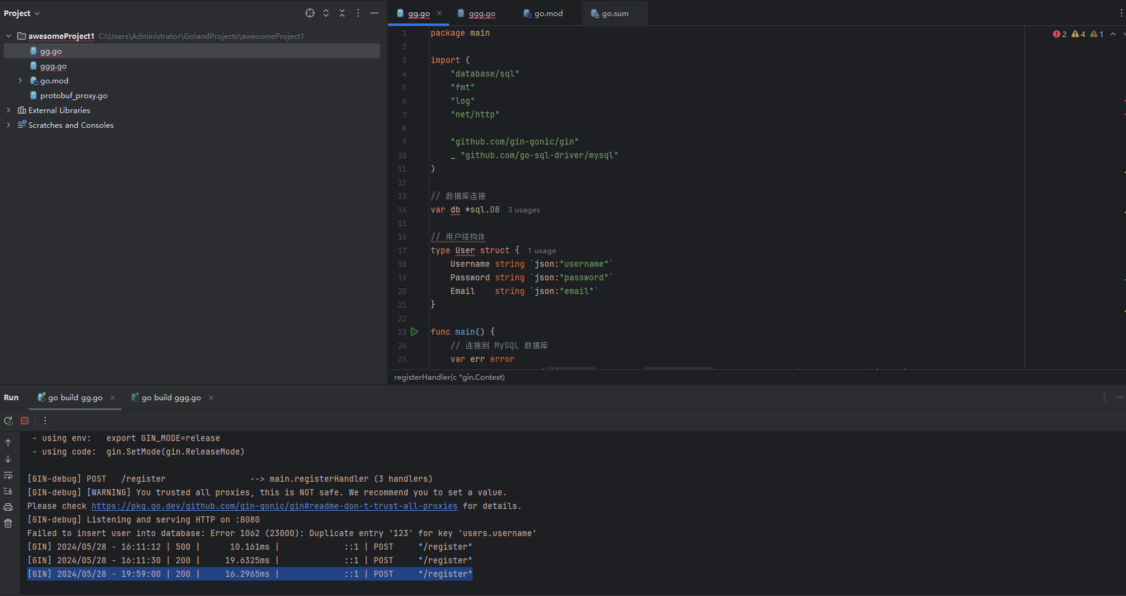
go语言后端

Slide 19
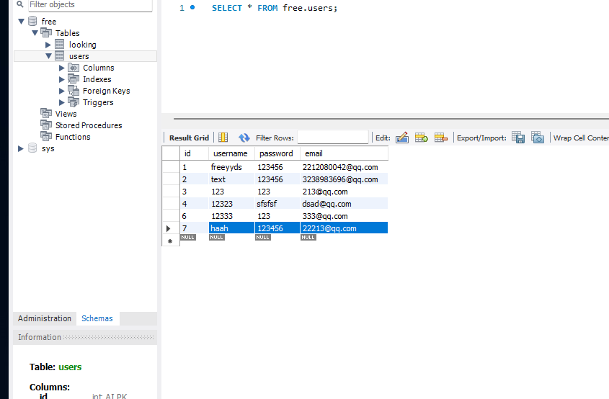
后端账号数据库

Slide 20
04
项目总结与致谢
Paper summary and thanks
考虑到dlib库是py库，所以前端只好采用flask实现。而后端没有采用java是因为go语言他有接近c的运行效率和php的开发效率。

Slide 21
项目的缺点
部署上线
后端测试
数据分析
前端结构化
项目目前还没有部署上线，一来是项目其运存由2G左右。本人的轻量级服务器实在是带不动，而采用内网穿透因为多端口，却需要很多通道，资金匮乏。目前还是本地
目前缺少对该项目的长期测试运维，尚存在一些可能的问题。并且再后端时适用很简单的insert语句插入数据库的。很有可能会面临一些sql注入的web安全性问题。
目前一些输入到后端的数据尚未进行可视化分析，实在是一个人时间有限。而且go语言时刚刚开始学，尽管可以一定的类比java。还是难免会遇到一些问题，就等后期开发。
前端目前还是不够结构化，部分html时以内嵌的形式调用css和js的。而且第一次接触flask对其路由有些头大，就感觉开放了好多端口。后期可以简化处理。

Slide 22
项目总结与致谢
Project summary and thanks
本项目主要采用opencv和py的dlib库，实现了web前端界面对疲劳程度在打哈欠，打电话，左顾右盼，眯眼睛这四个方面的综合衡量。
前端采用了py的flask轻量级web，后端则采用go语言实现。实现了前后端的分离。response = requests.post(f"{backend_url}/login", json={'username': username, 'password': password})前端通过想后端发送类似的post请求，来通过后端的响应来进行前端的操作。缺点是连个加密都没，一抓包就抓到了。
也谢谢，在座的各位领导老师辛苦的聆听，我的疲劳检测web项目就此结束。
致
谢

Slide 23
感谢聆听
THANKS
答辩人：杨馥瑞
计算机与信息工程学院
2022年级大数据1班

